Slide 1
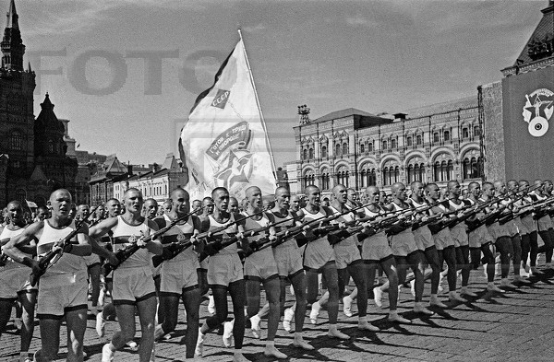
История комплекса ГТО

Slide 2
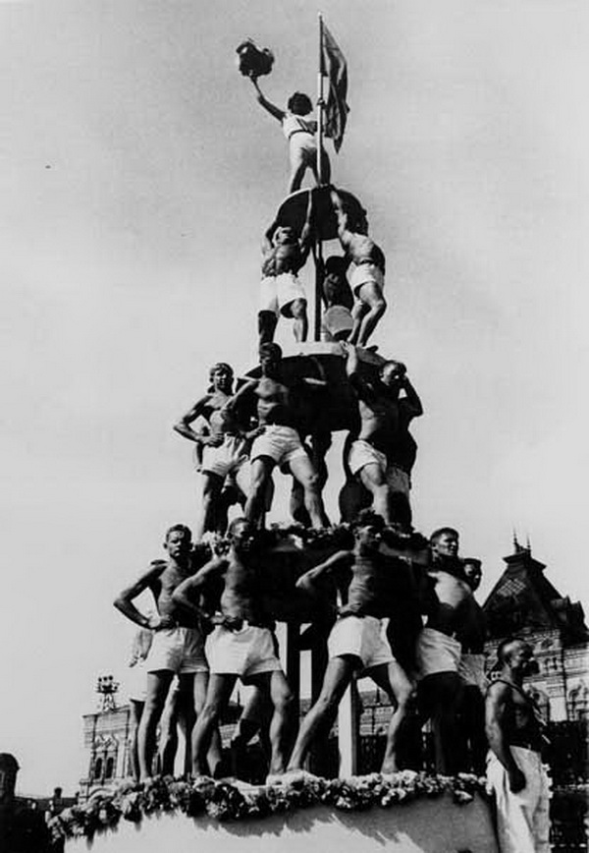
Днём рождения комплекса принято считать 11 марта 1931 года, когда комплекс был утверждён Всесоюзным советом физической культуры (ВСФК) при Центральном исполнительном комитете (ЦИК) СССР. Однако возник он не на пустом месте, поэтому историческую нить можно протянуть прямо ко времени возникновения на карте мира Советской республики.

Slide 3
Истоки
После революции новая страна с одной стороны оказалась в окружении враждебных капиталистических держав, с другой – была раздираема на части гражданской войной. Впрочем, и с её окончанием ни внутренние, ни внешние враги в СССР никогда не переводились. Чтобы им противостоять, нужны были защитники-воины, поэтому спорт никак не мог остаться вне поля зрения вождей пролетариата. Уже в 1918 году ЦИК издал декрет "Об обязательном обучении военному искусству", на волне которого начали возникать разные спортивные организации – ВСФК, КСИ – "Красный спортивный интернационал". Поэтому появление комплекса ГТО было лишь вопросом времени, равно как и его военизированный уклон, включавший лыжные походы с тактическим заданием, преодоление полосы препятствий в виде заборов и колючей проволоки, стрельба, метание гранат и так далее.

Slide 4
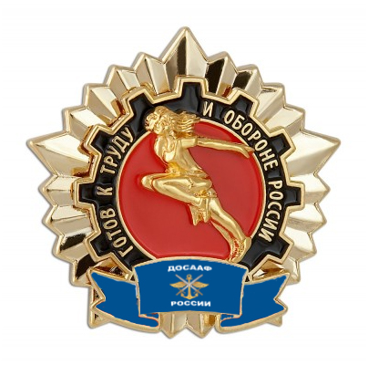
Развитие
Становление комплекса проходило в период с 1931 по 1934 гг. Тогда же была заложена многоступенчатость ГТО. I ступень изначально включала в себя 21 испытание, при этом 13 из них имели фиксированные нормативы; II ступень — 24 испытания, 19 из которых с нормативами. Нормы ГТО разрабатывались для взрослого населения, однако и школьники не остались неохваченными. Специально для них был создан комплекс БГТО – "Будь готов к труду и обороне" — "в целях широкого развёртывания детского самодеятельного физкультурного движения, всестороннего физического развития пионеров и школьников, укрепления их организма и привития им физкультурных навыков". Нормативов было 13 плюс 3 критерия оценки. Успешно выполнившие нормы получали значки ГТО или БГТО, а позднее — удостоверения.

Slide 5
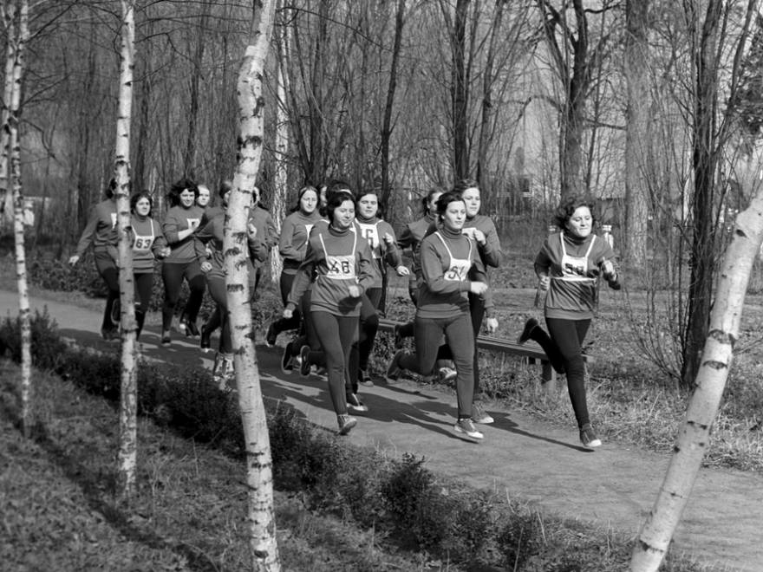
Первые значкисты
В первый год значки ГТО получили 24 тысячи человек, а обладателем самого первого значки I ступени стал конькобежец Яков Мельников, многократный чемпион страны, обладатель 27 национальных рекордов и бронзовый призёр чемпионата мира-1923. С каждым годом число значкистов росло в геометрической прогрессии: в 1932 их уже насчитывалось 465 тысяч, в 1933 – 835 тысяч, в 1941 – 6 миллионов.
Что касается II ступени, то первые десять значков вместе с именными золотыми часами от наркома обороны получили красные командиры, слушатели военной Академии: Р.Г. Андреев, А.И. Бодров, B.Н. Савин, А.Г. Поручаев, Т.В. Томмола, C. Е. Рождественский, С. И. Егоров, Д.К. Мациевский, Н.Д. Новодранов и А.Г. Маслов. В последствии обладателями значков становились многие известные деятели культуры и спорта – братья Знаменские, Галина Уланова, Василий Соловьёв-Седой, Аркадий Гайдар и другие.

Slide 6
Наращивание ступеней
50-е стали для ГТО золотыми годами. Значки вручали на почётных собраниях. Комплекс активно внедрялся в систему обучения, массовый и профессиональный спорт. В стране начали проводиться областные и всесоюзные чемпионаты по многоборью ГТО. Первым чемпионом в этом виде стал пятиборец Павел Ракитянский, а самой титулованной — Наталья Богословская. При этом из комплекса исчезли дисциплины "по выбору", а сдача норм БГТО стала обязательной для выпускников школ. В следующем десятилетии появились новые ступени ГТО: "Военно-спортивный комплекс" (ВСК) для служащих вооружённых сил, "Готов к защите Родины" (ГЗР) для молодёжи призывного возраста, "Готов к гражданской обороне СССР" и "Будь готов к гражданской обороне СССР" для учащейся молодёжи.

Slide 7
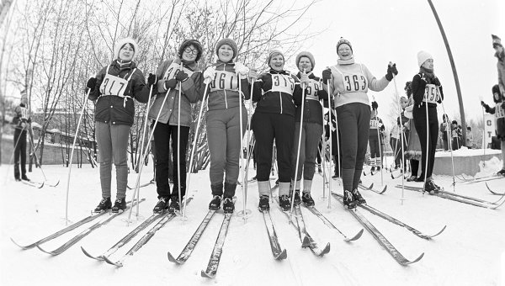
Наращивание ступеней
Однако самые значительные изменения в структуре комплекса последовали в 1972 году. В новом издании были охвачены почти все слои населения — от 10 до 60 лет. Теперь каждой возрастной группе соответствовала своя ступень и каждая имела научное обоснование.
I ступень – "Смелые и ловкие" – 10-11 и 12-13 лет;
II ступень – "Спортивная смена" – 14-15 лет;
III ступень – "Сила и мужество" – 16-18 лет;
IV ступень – "Физическое совершенство" – мужчины 19-28 и 29-39 лет, женщины 19-28 и 29-34 лет;
V ступень – "Бодрость и здоровье" – мужчины 40-60 лет, женщины 35-55 лет.

Slide 8
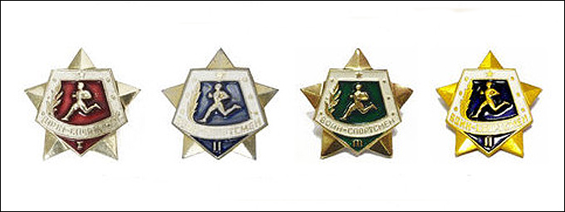
Эволюция значков
Первые значки изготавливались из серебра и бронзы и имели форму шестерёнки, на которую наложены звезда с бегуном. Сама шестерёнка подвешивалась на цепях к ромбу, где была указана курирующая организация — ВСФК ЦИК. А тот уже крепился к одежде. На значке II ступени на шестерёнке было размещено знамя. Первоначальный эскиз принадлежал московскому школьнику, а затем был доработан художником Ягужинским.

Slide 9
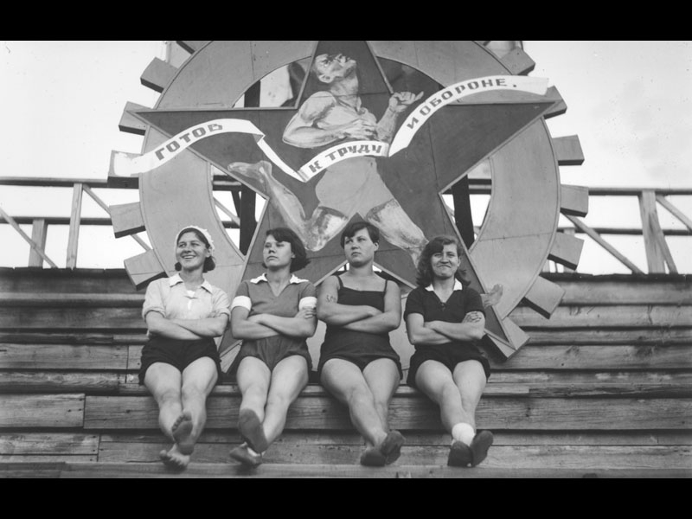
Закат и новое рождение
Постепенно популярность ГТО стала угасать. К 1988 году число норм сократилось до трёх, а возрастные категории укладывались в диапазон от 10 до 27 лет. Ещё до распада СССР ставился вопрос о полном упразднении комплекса, а некогда громкая аббревиатура перекочёвывала в анекдоты. А с развалом Союза ГТО исчез и из анекдотов.

Slide 10
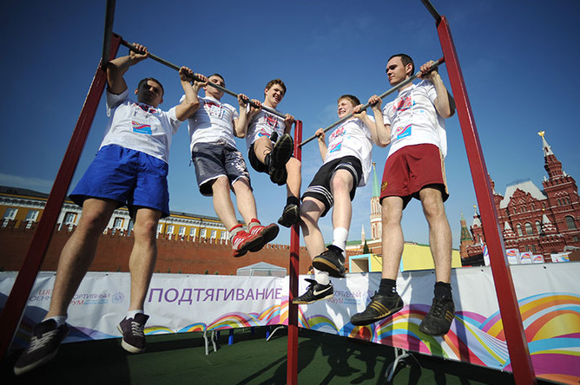
Закат и новое рождение
О комплексе благополучно забыли на 20 лет. В 2014 г. Правительство РФ разработало и приняло ряд документов, направленных на воссоздание комплекса ГТО: Постановление Правительства РФ № 540, Положение о ГТО, Указ Президента о ГТО.
Цель комплекса ГТО – увеличение продолжительности жизни населения с помощью систематической физической подготовки.
Задача – Массовое внедрение комплекса ГТО, охват системой подготовки всех возрастных групп населения.
Структура комплекса включает 11 ступеней, для каждой из которых установлены виды испытаний и нормативы их выполнения для права получения в первых семи из них бронзового, серебряного или золотого знака в остальных четырех в зависимости от пола и возраста.

Slide 11
СПАСИБО ЗА ВНИМАНИЕ!

